Slide 1


Comer bien también es dar amor.
Fecha del Reporte
31/10/2025

Slide 2
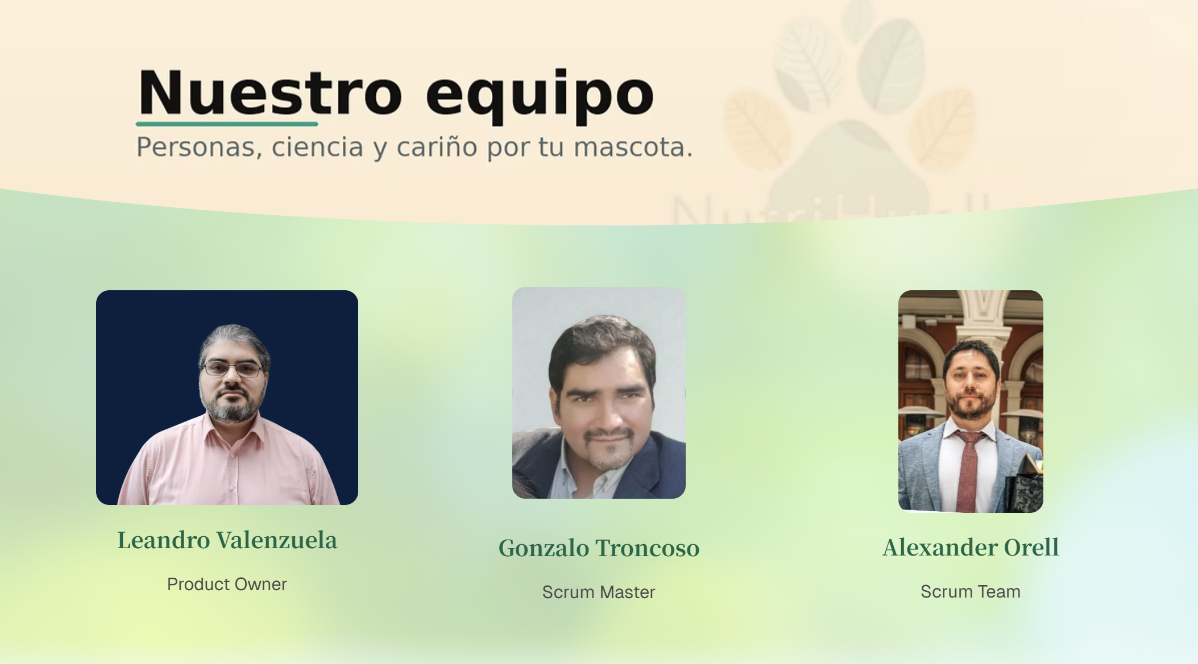

Slide 3

AGENDA
01 Compromiso
02 Avances
03 Riesgo
04 Trello
05 Compromisos Próxima clase

Slide 4
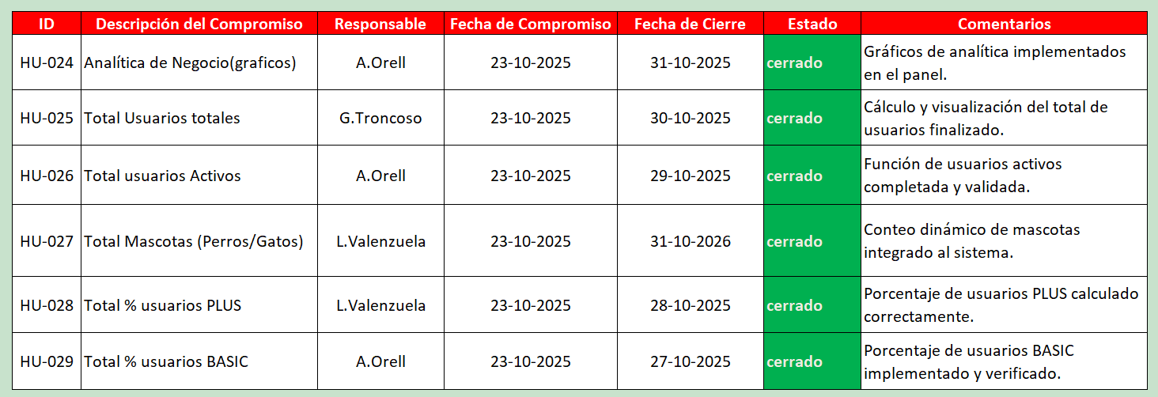
01 Compromiso sesión anterior

Slide 5
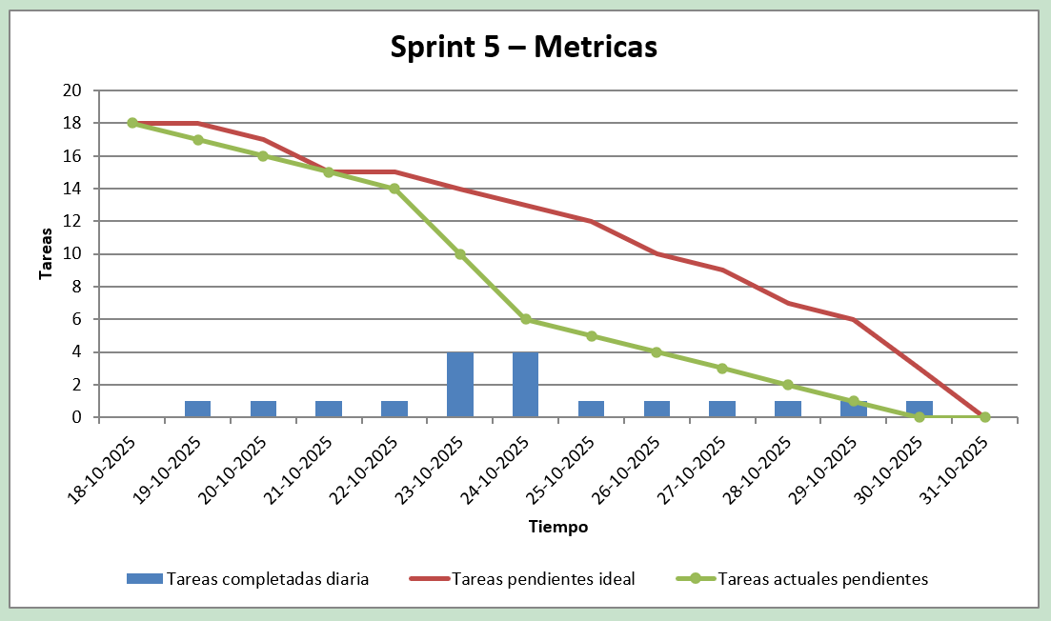
02 Avances
Bourndown Sprint 5

Slide 6

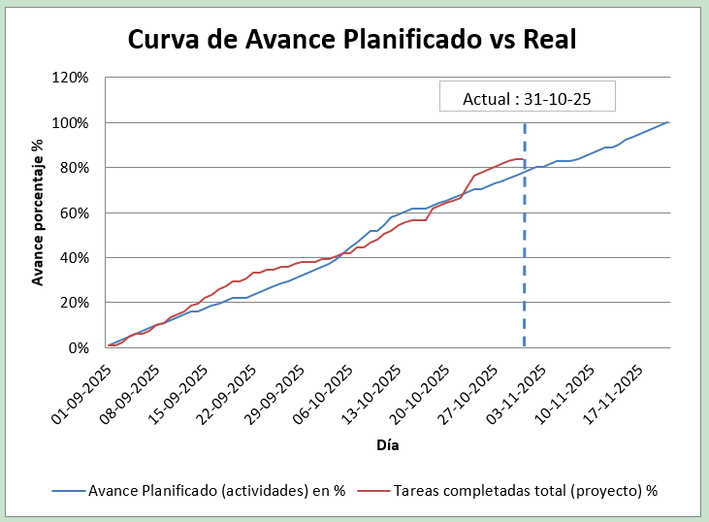

Resumen
Fecha del Reporte
31/10/2025
24/10/2025
Fecha de Inicio
31/10/2025
Fecha de
Fin
ESTADO ANTERIOR
Avance Real
77%
Avance Esperado
70%
Desviacion
7%
Estado
ESTADO ACTUAL
Logros
Explicación del Desvió
84%
La desviación es positiva se ha logrado completar 5 tareas por lo tanto estamos por sobre la curva.
esto se completo ya que se logro completar las metricas basicas
Avance Real
Se logra visualizar la analítica a través de gráficos y visualizar la cantidad de usuarios conectados, además de con y sin membresía
+6%
Avance Esperado
78%
Desviacion
+6%
Estado

Slide 7
Riesgo asociado
03 Riesgo
ID | RIESGO | Nivel | PLAN DE MITIGACION | RESPONSABLE | TIPO DE IMPACTO | PLAZO DE IMPLENTACION | ESTADO
R-11 | Falta de priorización en las tareas. | Alto | Mantener backlog priorizado y revisar prioridades en cada reunión de seguimiento. | Gonzalo troncoso | Gestión y Planificación | 01/11/2025 | Abierto
R-12 | Desmotivación del equipo. | Moderado | Mostrar avances, celebrar hitos y repartir tareas según intereses. | Leandro Valenzuela | Recursos humanos | 21/11/2025 | Abierto
Registro de incidencia
ID | Descripcion del problema | criticidad | acciones | Responsable | Fecha de cierre(estimada de cierre) | ESTADO
I-09 | IA tiene límite de consultas | Alto | Usar IA local | Leandro | 16/10/2025 | Cerrado
I-10 | Error en testing de proyecto - módulo ingredientes | Alto | Se ajusta el código | Leandro | 18/10/2025 | Cerrado

Slide 8
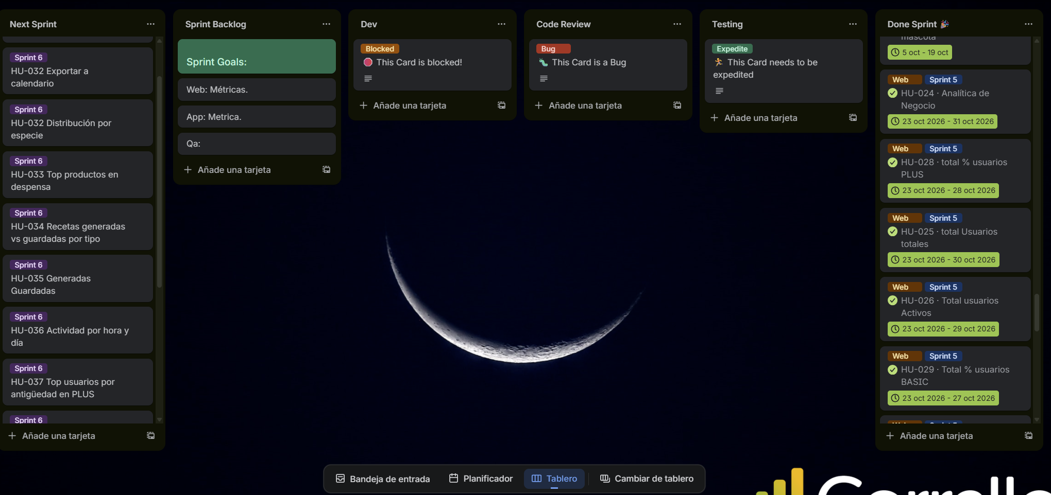
04 Trello

Slide 9
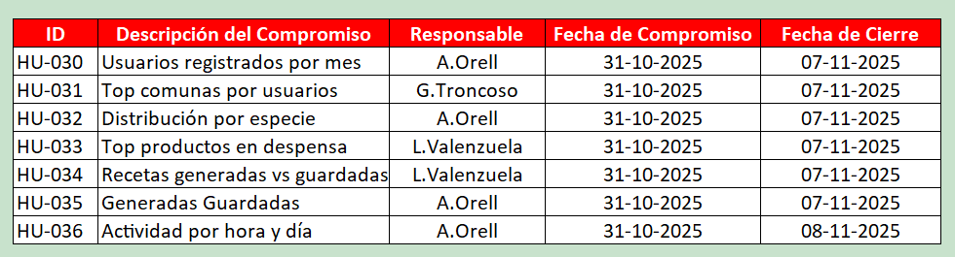
05 Compromisos

Slide 10


Comer bien también es dar amor.
“Muchas gracias ”

